Slide 1
Présentation du Blackjack de Gymnasium
Environnement
Action : Discret(2) -> 0 : Stick / 1 : Hit
Observation : Tuple(Discret(32), Discret(11), Discret(2))
Fin de l'épisode :
Le joueur frappe et la somme de la main dépasse 21
Le joueur colle
Récompense :
Gagner = +1
Perdre = -1
Tirage = 0
Gagner au Blackjack naturel = +1,5
Valeurs des cartes :
Cartes avec visage (Valet, Dame, Roi) sur un point de valeur 10.
Les as peuvent être considérés comme 11 (appelé un ‘usuable as’) ou 1.
Les cartes numériques (2 à 10) ont une valeur égale à leur nombre.

Slide 2
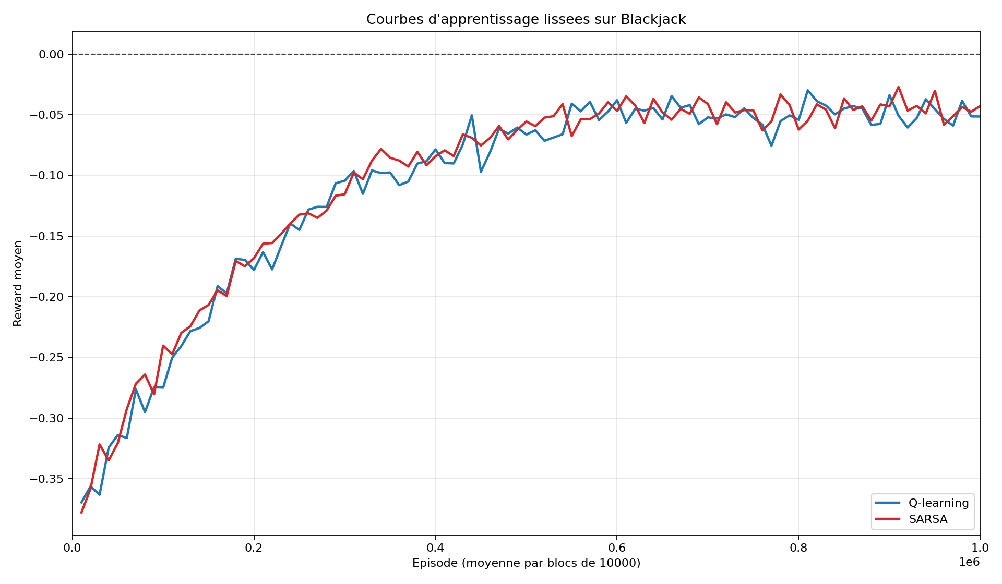
Courbe de résolution du problème

Slide 3
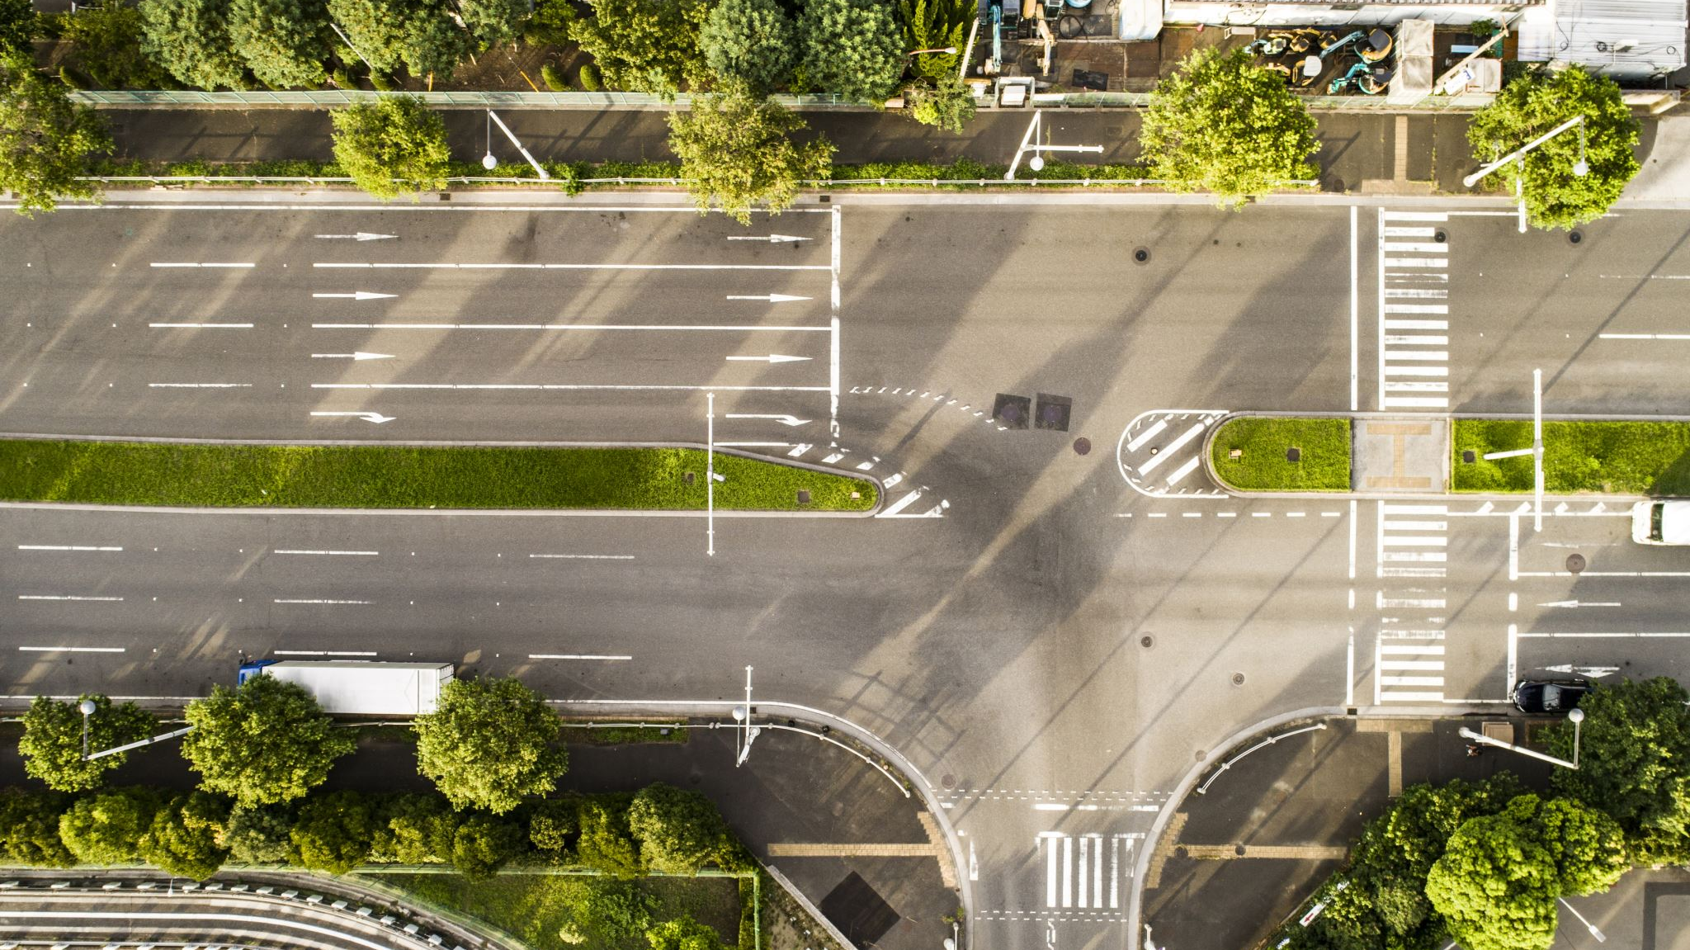
Autonomous Driving in Roundabout Maneuvers Using Reinforcement Learning with Q-Learning (2019)
Par Laura García Cuenca, Enrique Puertas, Javier Fernandez Andrés and Nourdine Aliane

Slide 4
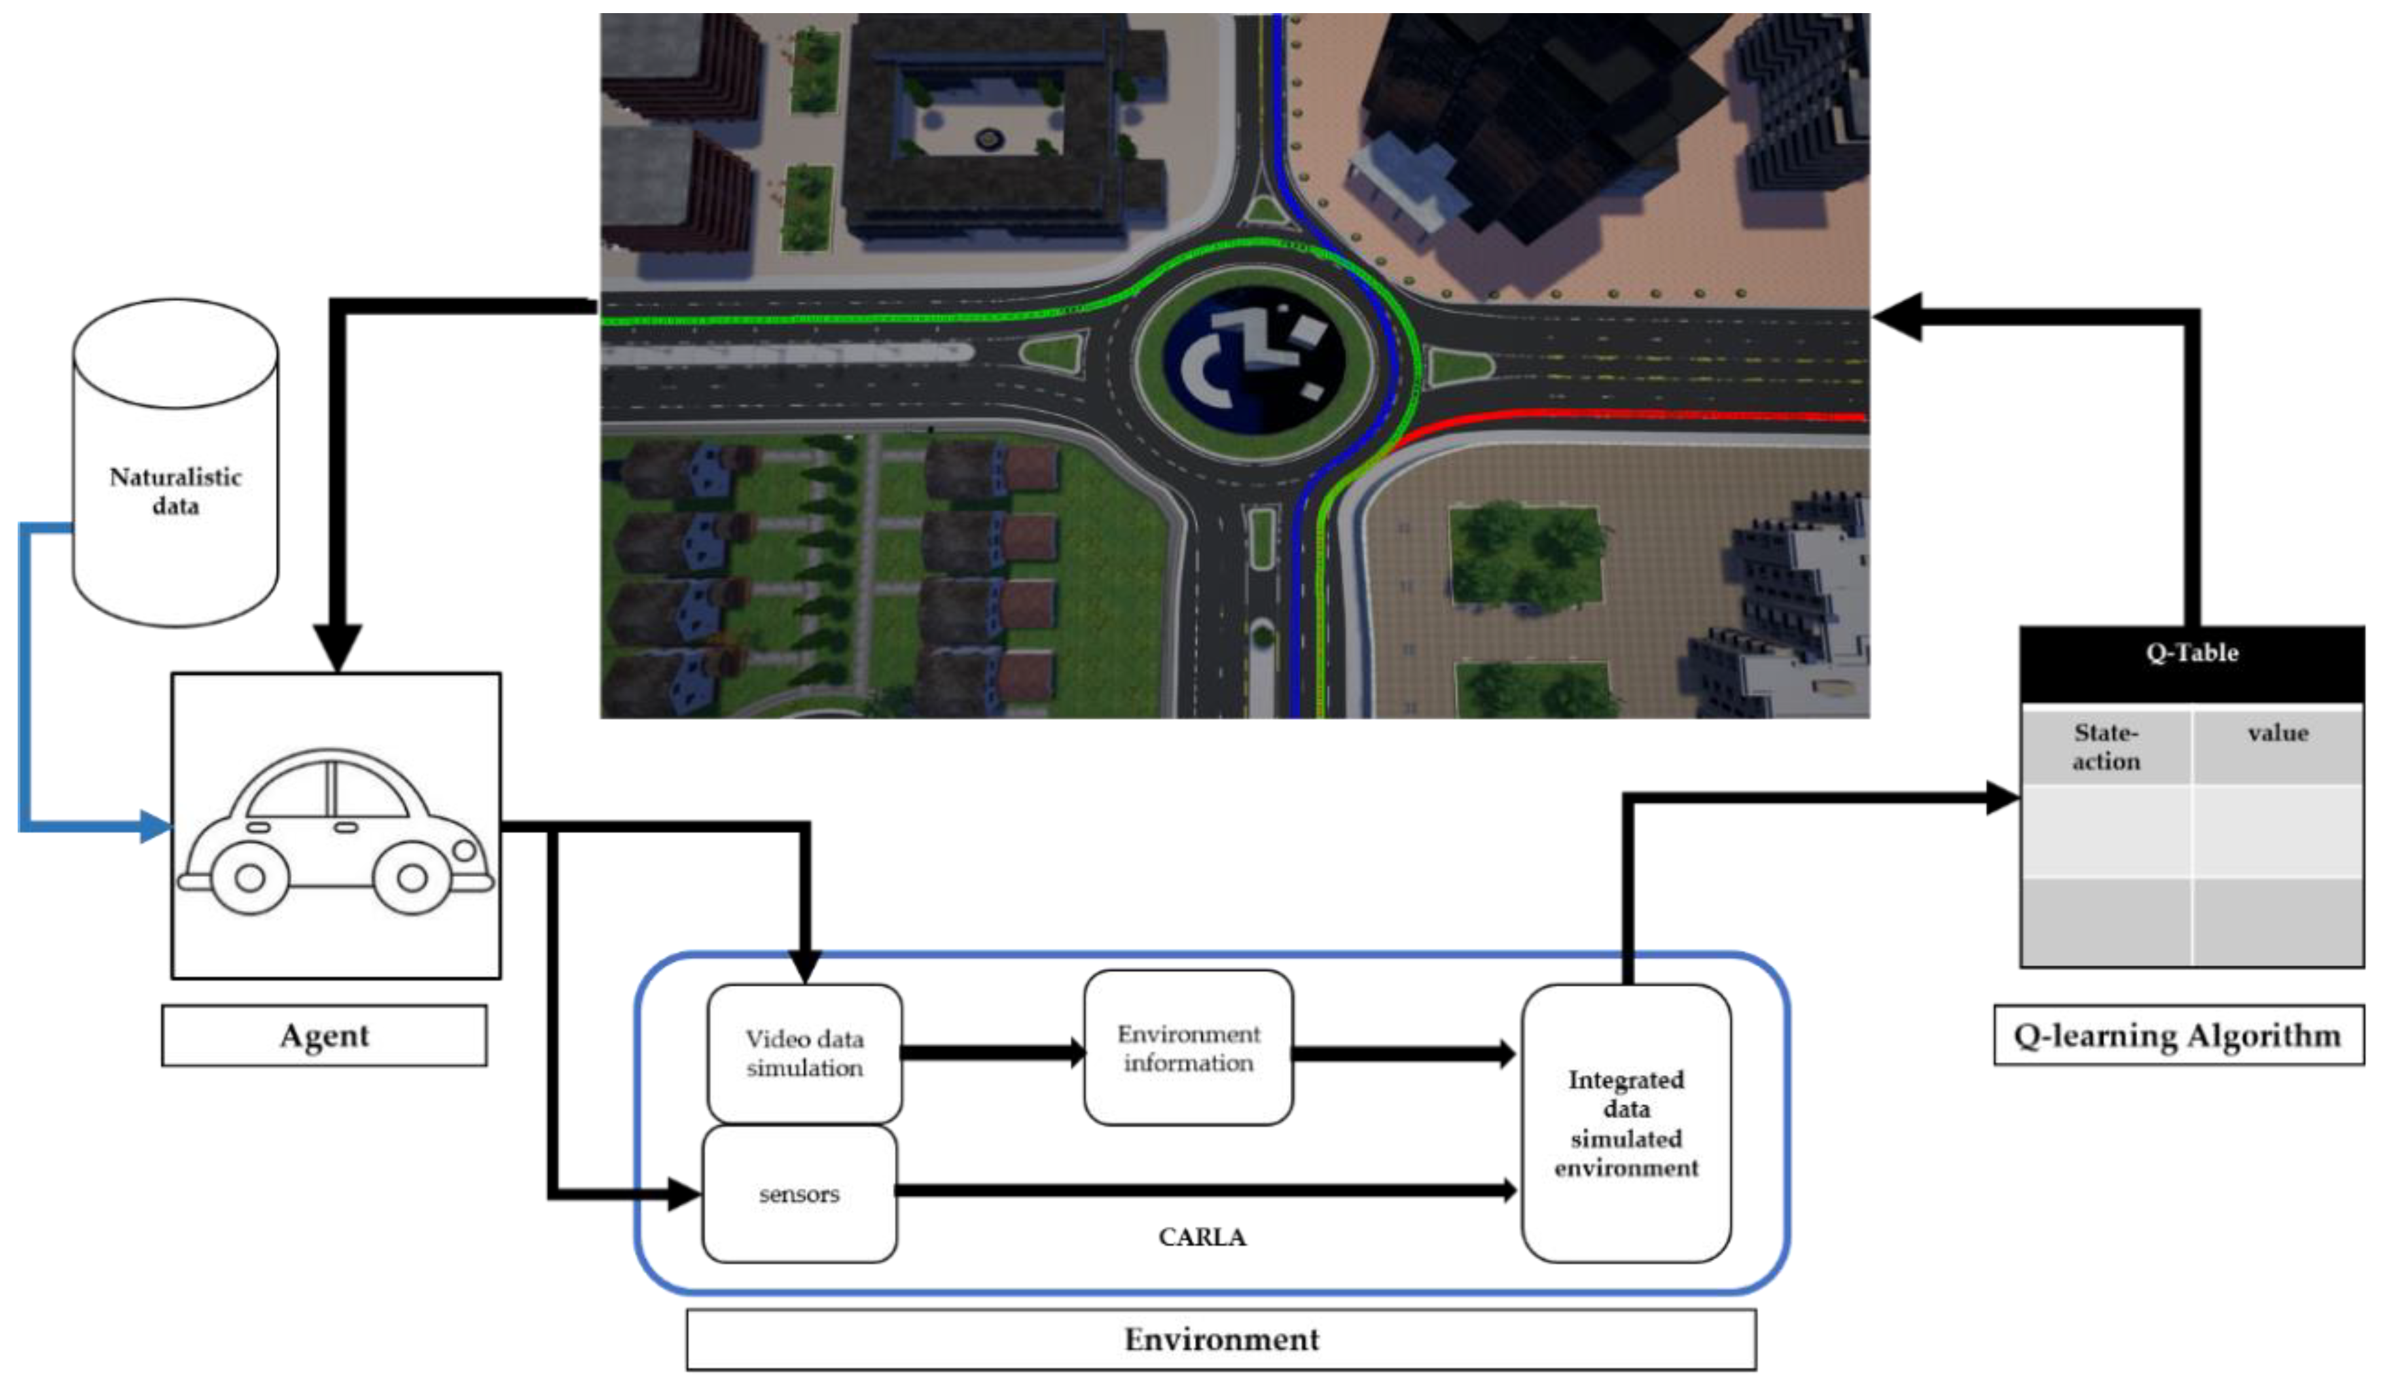

Slide 5
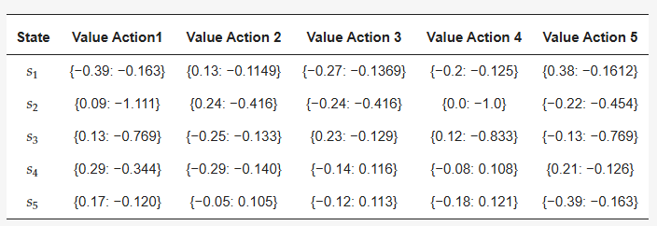
Table Q-Learning

Slide 6
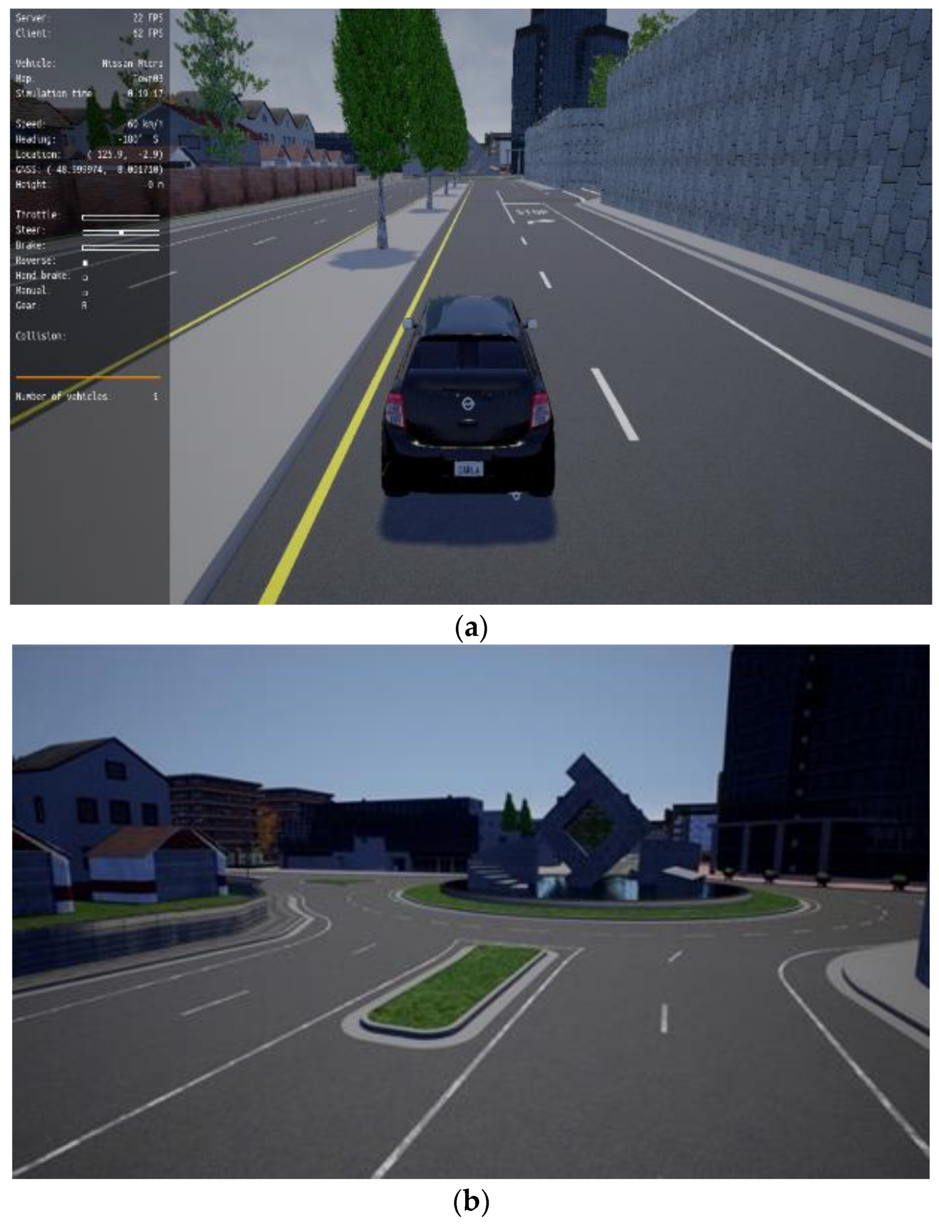
Map et sensor

Slide 7
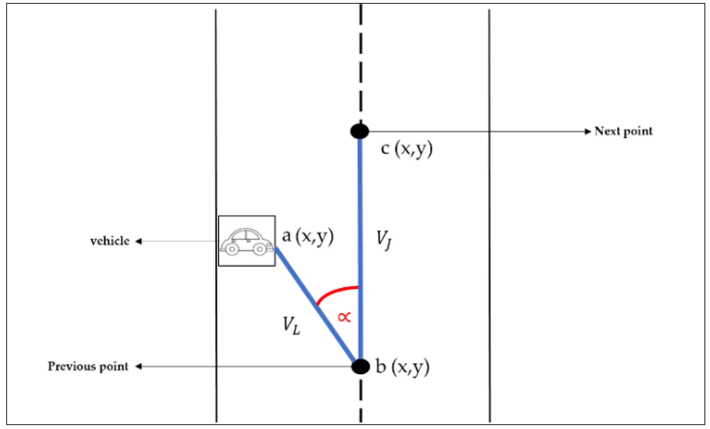
Calculer la déviation

Slide 8

Autre
State : 𝑠𝑣𝑒ℎ={ 𝑥, 𝑦, 𝑣𝑥 , 𝑣𝑦 , 𝑟𝑝 , 𝑙𝑎𝑛𝑒𝑖, 𝑙𝑎𝑛𝑒𝑑 }
Vector L : 𝑉𝑙=𝑉[(𝑥𝑎−𝑥𝑏), (𝑦𝑎−𝑦𝑏)]
Vector J : 𝑉𝑗=𝑉[(𝑥𝑏−𝑥𝑐), (𝑦𝑏−𝑦𝑐)]
Angle de déviation :

